Slide 2
L’imagerie satellite pour mesurer l’activité économique locale et la croissance
Alice Duhaut, DIME, WB
Notes:
Could you help me out and get started with 5 slides on NTL to measure econ activity and growth? I would like
1 what are the images available
1 lit review -> evidence from elsewhere
2 Where we are using this: ex Ethiopia, Kenya, …
1 where does it work / what elkse could we do

Slide 3
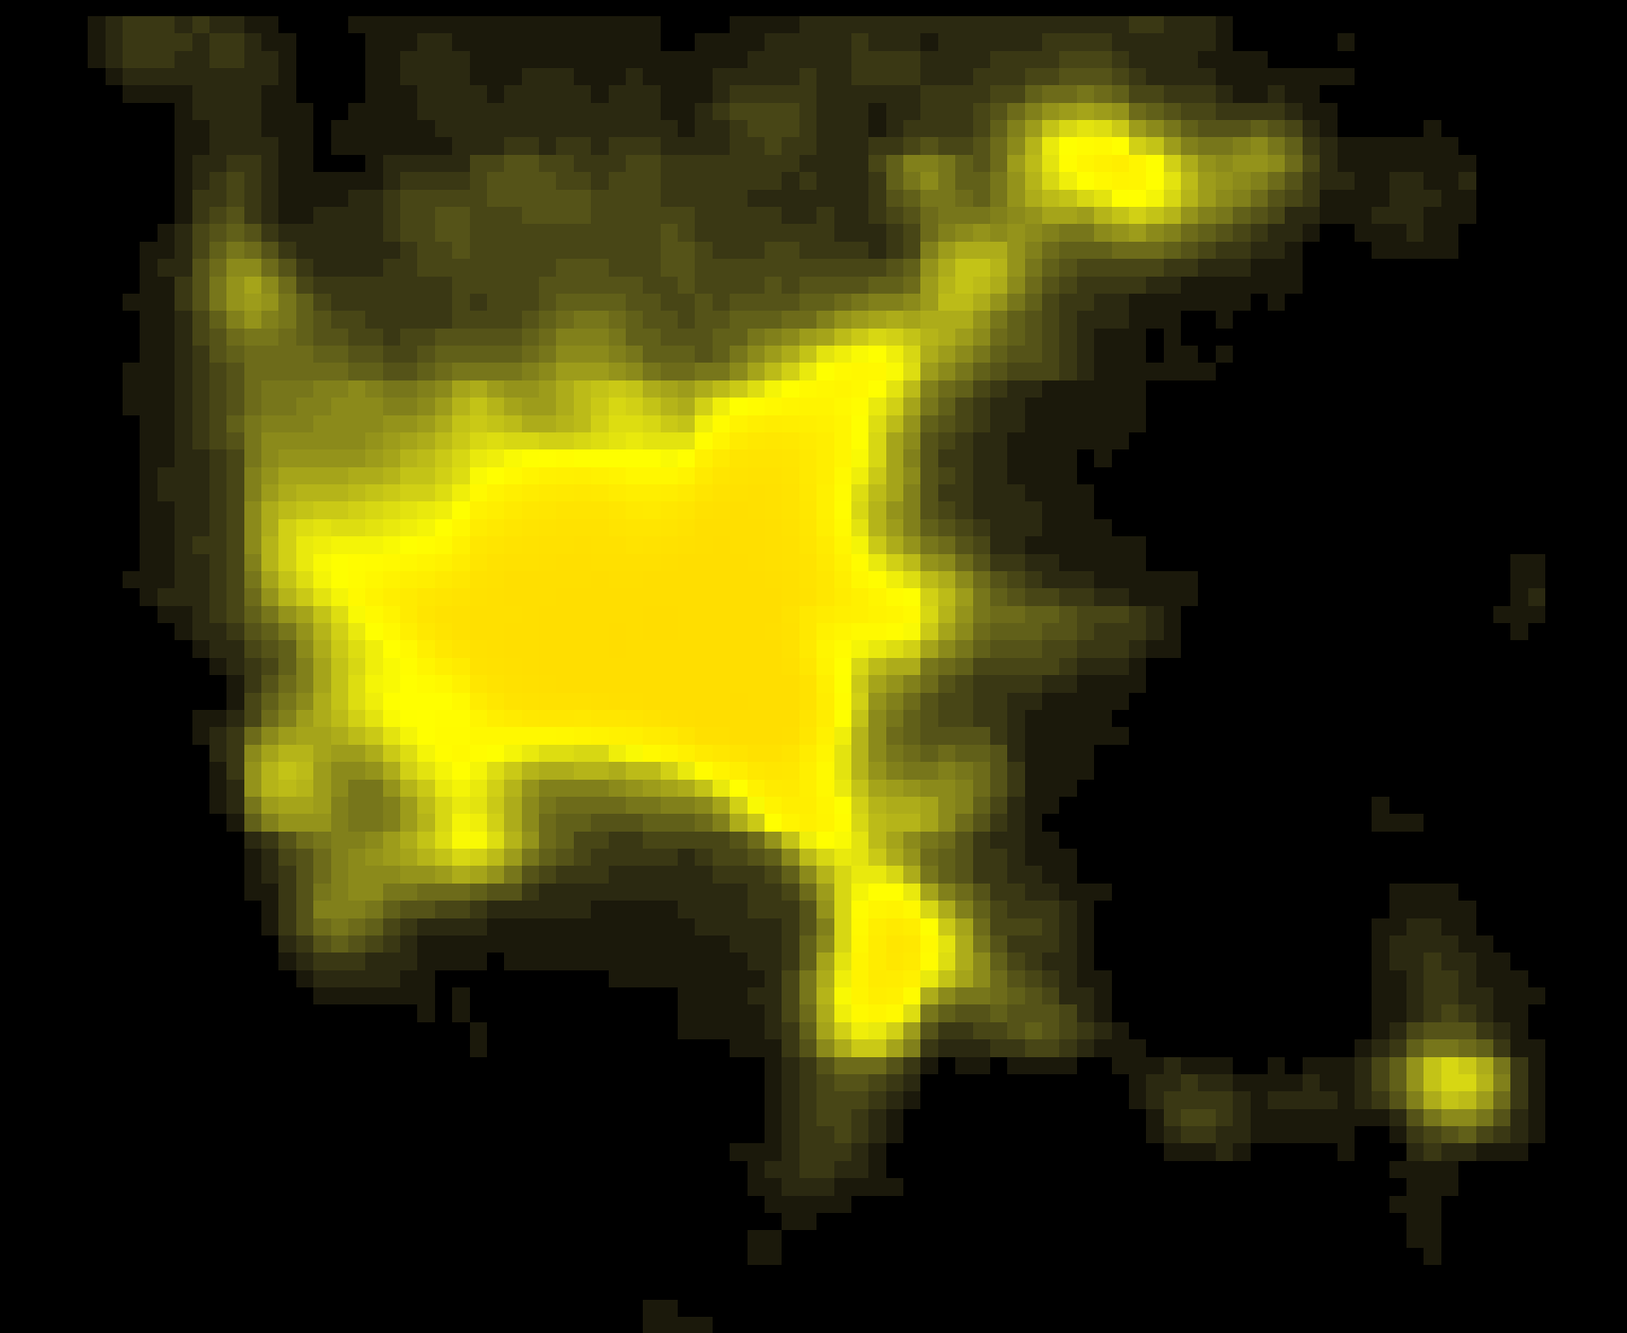
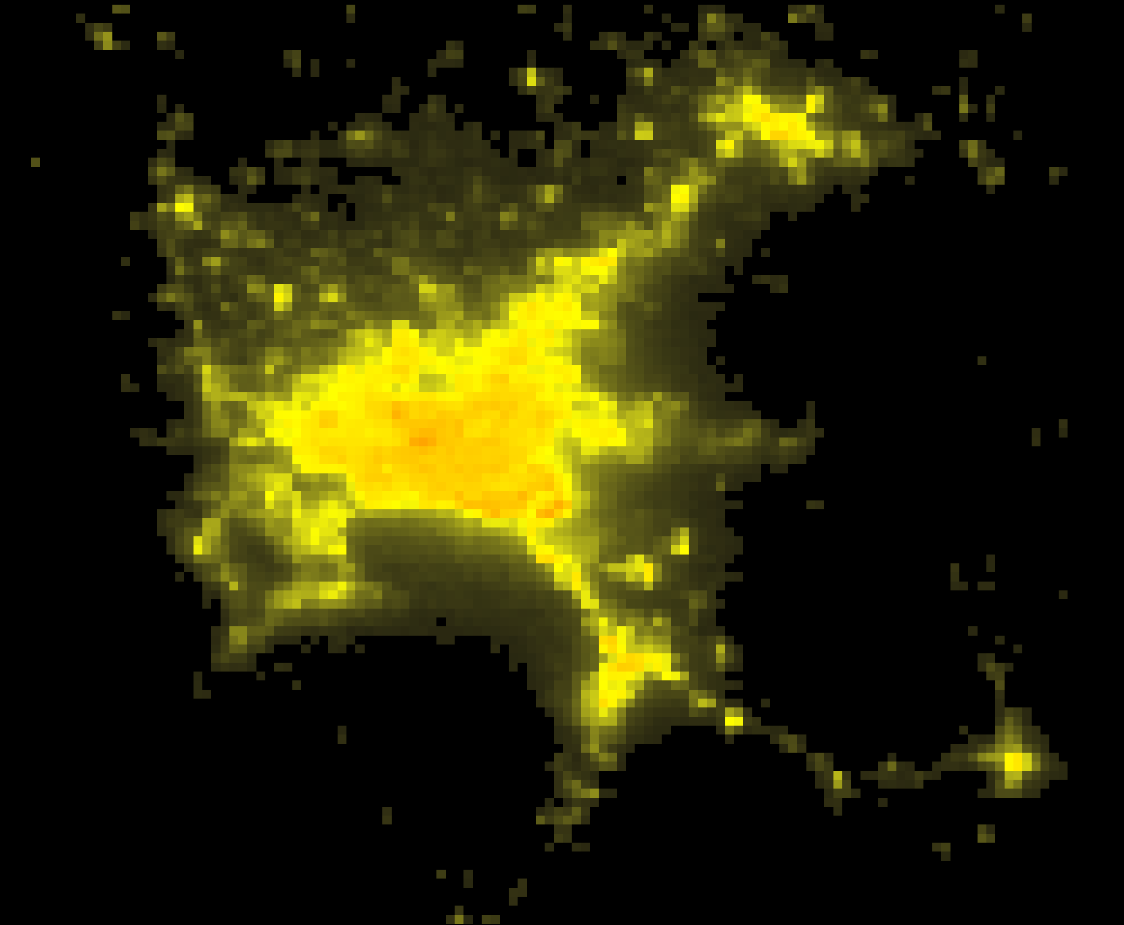
Lumières de nuit?
Sources
Comparaison des images DMSP-OLS et VIIRS de Nairobi, Kenya en 2013
DMSP-OLS
Image annuelles disponibles entre 1992 et 2013 – resolution de 2.7km.
VIIRS
Disponible mensuellement depuis avril 2012 – resolution de 750 m.
DMSP-OLS
VIIRS
VIIRS
DMSP-OLS
2019
2018
2017
2016
2015
2014
2013
2012
2011
2010
2009
2008
2007
2006
2005
2004
2003
2002
2001
2000
1999
1998
1997
1996
1995
1994
1993
1992

Slide 4
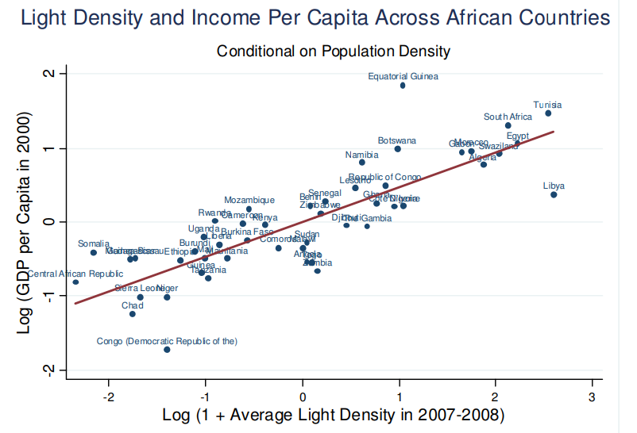
Lumières dans la nuit- pour mesurer quoi?
Des recherches récentes ont montré que les illuminations de nuit …
Reflètent bien la croissance du PIB à long terme et ses fluctuations de court terme. (Henderson, Storeygard and Weil, 2012)
Reflètent bien la variation d’un indice de richesse in (Weidmann and Schutte, 2017).
Très corrélées avec les indicateurs de développement local – accès à l’éléctricté, égouts, eau potable et éducation (Michalopoulos and Papaioannau, 2012).
Les illuminations sont un proxy de l’activité économique et des mesures de développement humain.
Figure from Alder (2017)
Figure from Michalopoulos and Papaioannau (2012)
Notes:
https://academic.oup.com/restud/article/83/3/1263/2461454
What is the impact of large transport investments on local economic development?
Nighttime lights as a proxy outcome for economic development
Henderson, J. V., Storeygard, A., & Weil, D. 2012. "Measuring Economic Growth from Outer Space," American Economic Review, American Economic Association, 102(2), 994-1028. doi:10.1257/aer.102.2.994.
High correlation between nighttime lights and local levels of asset wealth.
Weidmann, Nils B. and Sebastian Schutte. 2017. forthcoming. “Using Night Light Emissions for the Prediction of Local Wealth.” Journal of Peace Research.
Spillover effects of transport infrastructure investments outside the limits of the targeted area.
Boarnet, M.G. 1995. Transportation infrastructure, economic productivity, and geographic scale: aggregate growth versus spatial redistribution. Working Paper No. 255. University of California Transportation Center, Berkeley, California.
Munnell, A.H., 1992. Policy watch: infrastructure investment and economic growth. Journal of Economic Perspectives 6(4), 189–198

Slide 5
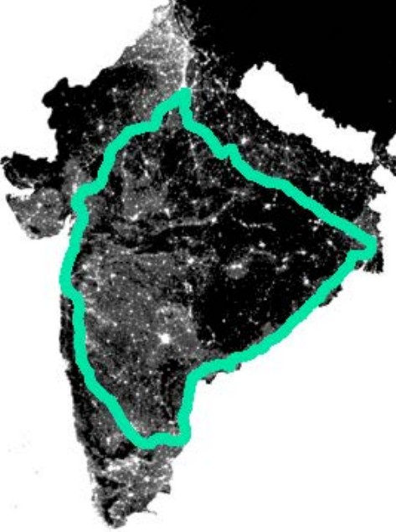
Lumières dans la nuit et corridors routiers
Alder (2017) utilise les lumières nocturnes pour estimer les effets des autoroutes sur le revenu réel en Inde.
Storeygard (2016) utilise les lumières nocturnes pour examiner le rôle des coûts de transports entre villes sur le revenu des villes d’Afrique Sub-Saharienne.
BenYishay et al. (2018) estime l’impact de la réhabilitation des routes en Cisjordanie sur l'activité économique locale et trouve que les impacts sont plus grand là où les lumières étaient déjà plus brillantes avant l’intervention.
Utlisation des lumières de nuit pour l’évaluation des corridors routiers
Figure from Alder (2017)
Notes:
https://academic.oup.com/restud/article/83/3/1263/2461454
What is the impact of large transport investments on local economic development?
Nighttime lights as a proxy outcome for economic development
Henderson, J. V., Storeygard, A., & Weil, D. 2012. "Measuring Economic Growth from Outer Space," American Economic Review, American Economic Association, 102(2), 994-1028. doi:10.1257/aer.102.2.994.
High correlation between nighttime lights and local levels of asset wealth.
Weidmann, Nils B. and Sebastian Schutte. 2017. forthcoming. “Using Night Light Emissions for the Prediction of Local Wealth.” Journal of Peace Research.
Spillover effects of transport infrastructure investments outside the limits of the targeted area.
Boarnet, M.G. 1995. Transportation infrastructure, economic productivity, and geographic scale: aggregate growth versus spatial redistribution. Working Paper No. 255. University of California Transportation Center, Berkeley, California.
Munnell, A.H., 1992. Policy watch: infrastructure investment and economic growth. Journal of Economic Perspectives 6(4), 189–198

Slide 6
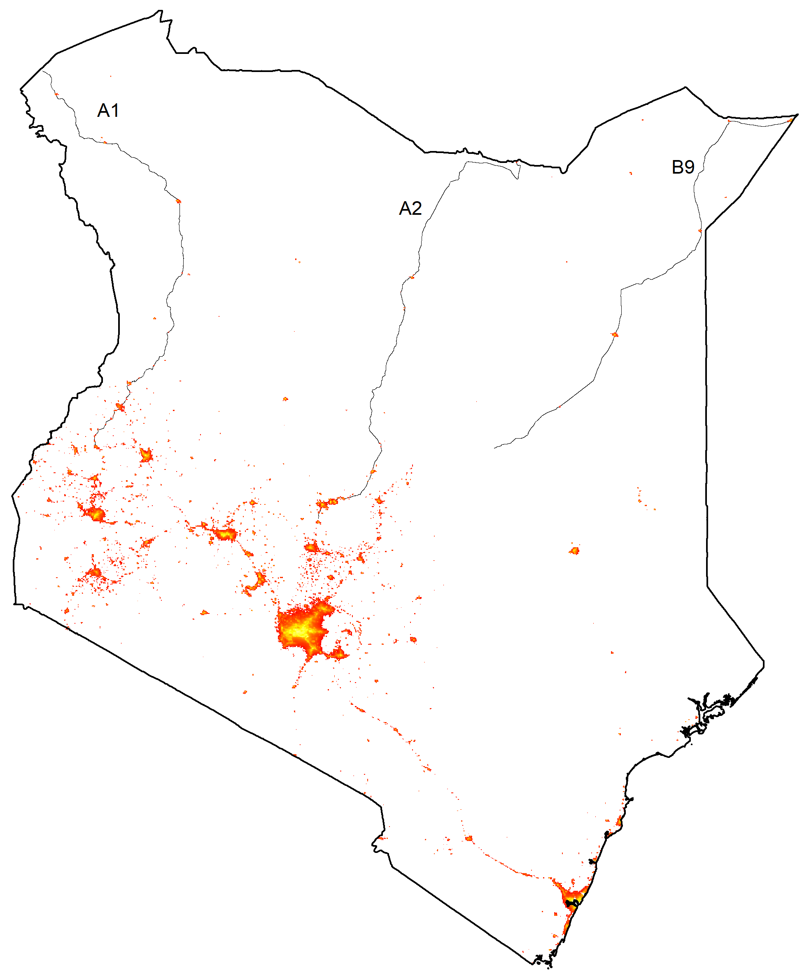
Application des lumières de nuit
: Kenya
L
La Banque Mondiale investit dans l’amélioration des corridors dans le nord du Kenya pour supporter les échanges et pour améliorer l’accès des populations pastorales aux marchés et aux services de base
L’équipe utilise des lumières de jour et de nuit pour créer une mesure de l'urbanisation.
Analyse si la nouvelle route à accéléré l’urbanisation.
Complémente ces donnees avec des donnees administratives pour comprendre les effets sur les marches agricoles du nord.
Notes:
Innovative use of satellite imagery in data scarce or large scale context
Produce estimates comparable across countries
High value for money
Crossing with existing data from administrative sources – thanks to our fantastic partners!
Livestock Information Network and Knowledge System dataset(LINKS) and Regional Pastoral Livelihoods Resilience Project (RPLRP) dataset.
Engagement with partners and mutual reinforcement between IEs
Hurdles
Construction phase might take long and effects will be slowly felt
Large coverage and heavy data effort needed
Engagement with other institutions not always easy

Slide 7
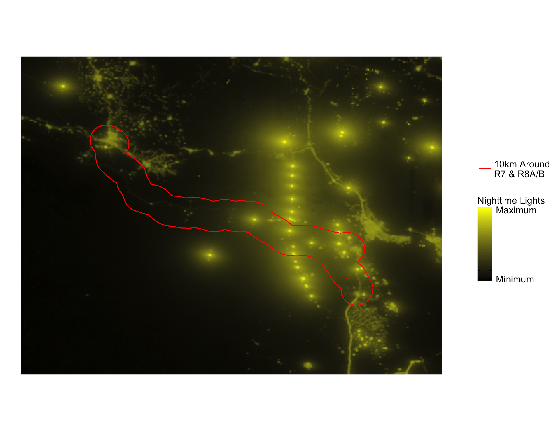
Application des lumières de nuit
: Irak
.
La Banque Mondiale investit dans l’amélioration des corridors pour supporter les échanges et promouvoir le développement
Utilise le timing de la mise en œuvre des travaux et leur localisation pour examiner les changements dans les lumières de nuit autour de l’autoroute.
En plus des illuminations, l’équipe utilise des enquêtes des ménages et des données sur l’environnement
Utilise différentes approche : triple différence, étude d’événement, et méthode du contrôle synthétique

Slide 8
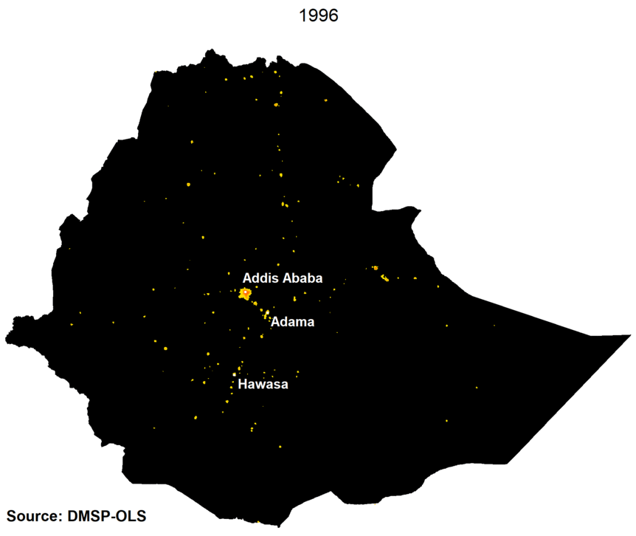
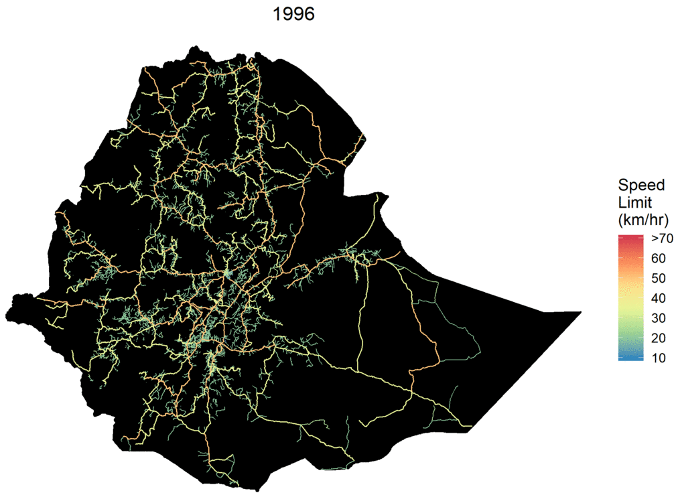
Application des lumières de nuit
: Ethiopie
En 1997, l’Ethiopie s’est engagé dans le Programme de Developpement du Secteur Routier pour agrandir et améliorer le réseau routier. L’’Ethiopie a vu son réseau passer de 26,550km en 1997 à 121,000km de nos jours.
L’équipe combine les lumières de nuit et des donnees routières pour évaluer l’impact des routes sur le développement économique.

Slide 9
Imagerie satellitaire- bénéfices des lumières de nuit et nouvelles pistes
Bénéfices des lumières de nuit
Une partie des lumières de nuit peut être utilisée pour mesurer l'activité économique locale régulièrement.
Mesure identique dans différents pays
Utile dans les contextes ou la collecte des données est difficile, couteuse ou dans le cas où il n'existe que peu de données.
Nouvelles pistes:
Imagerie de jour pour obtenir des mesures plus détaillées
=> Quelles sont les caractéristiques des quartiers les plus pauvres?
Notes:
Some IEs will produce intermediate outputs in the short/medium run – even if the project still in the construction phase:
Kenya IE combines satellite technology and administrative data such as livestock prices data at market level.
Ethiopia has first results on past projects IE
Pakistan poverty mapping as an innovative use of satellite technology
Rwanda intranational trade costs
Some collaborations with other MDBs and bilateral at the IE level on top of the higher level working groups:
Rwanda EU, NL and USAID
Working closely with Resilience Unit in the Ministry of Agriculture, Livestock and Fisheries of kenya
Reached out to AsDB on Pakistan IE
Participation of EBRD researcher on scoping the Tunisia IE
Local DFID in Ethiopia, Pakistan

Slide 10
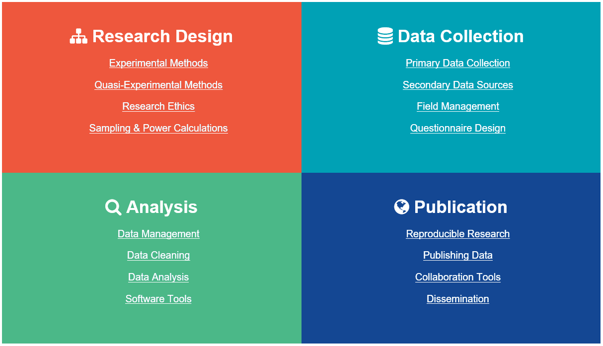
Thank You
http://dime.worldbank.org
http://transport.worldbank.org
Dimewiki.worldbank.org
DIME Wiki | ietoolkit | Stata GitHub
@impacteval
@WB_transport
blogs.worldbank.org/impactevaluations blogs.worldbank.org/transport
microdata.worldbank.org/index.php/catalog/impact_evaluation

